Slide 1
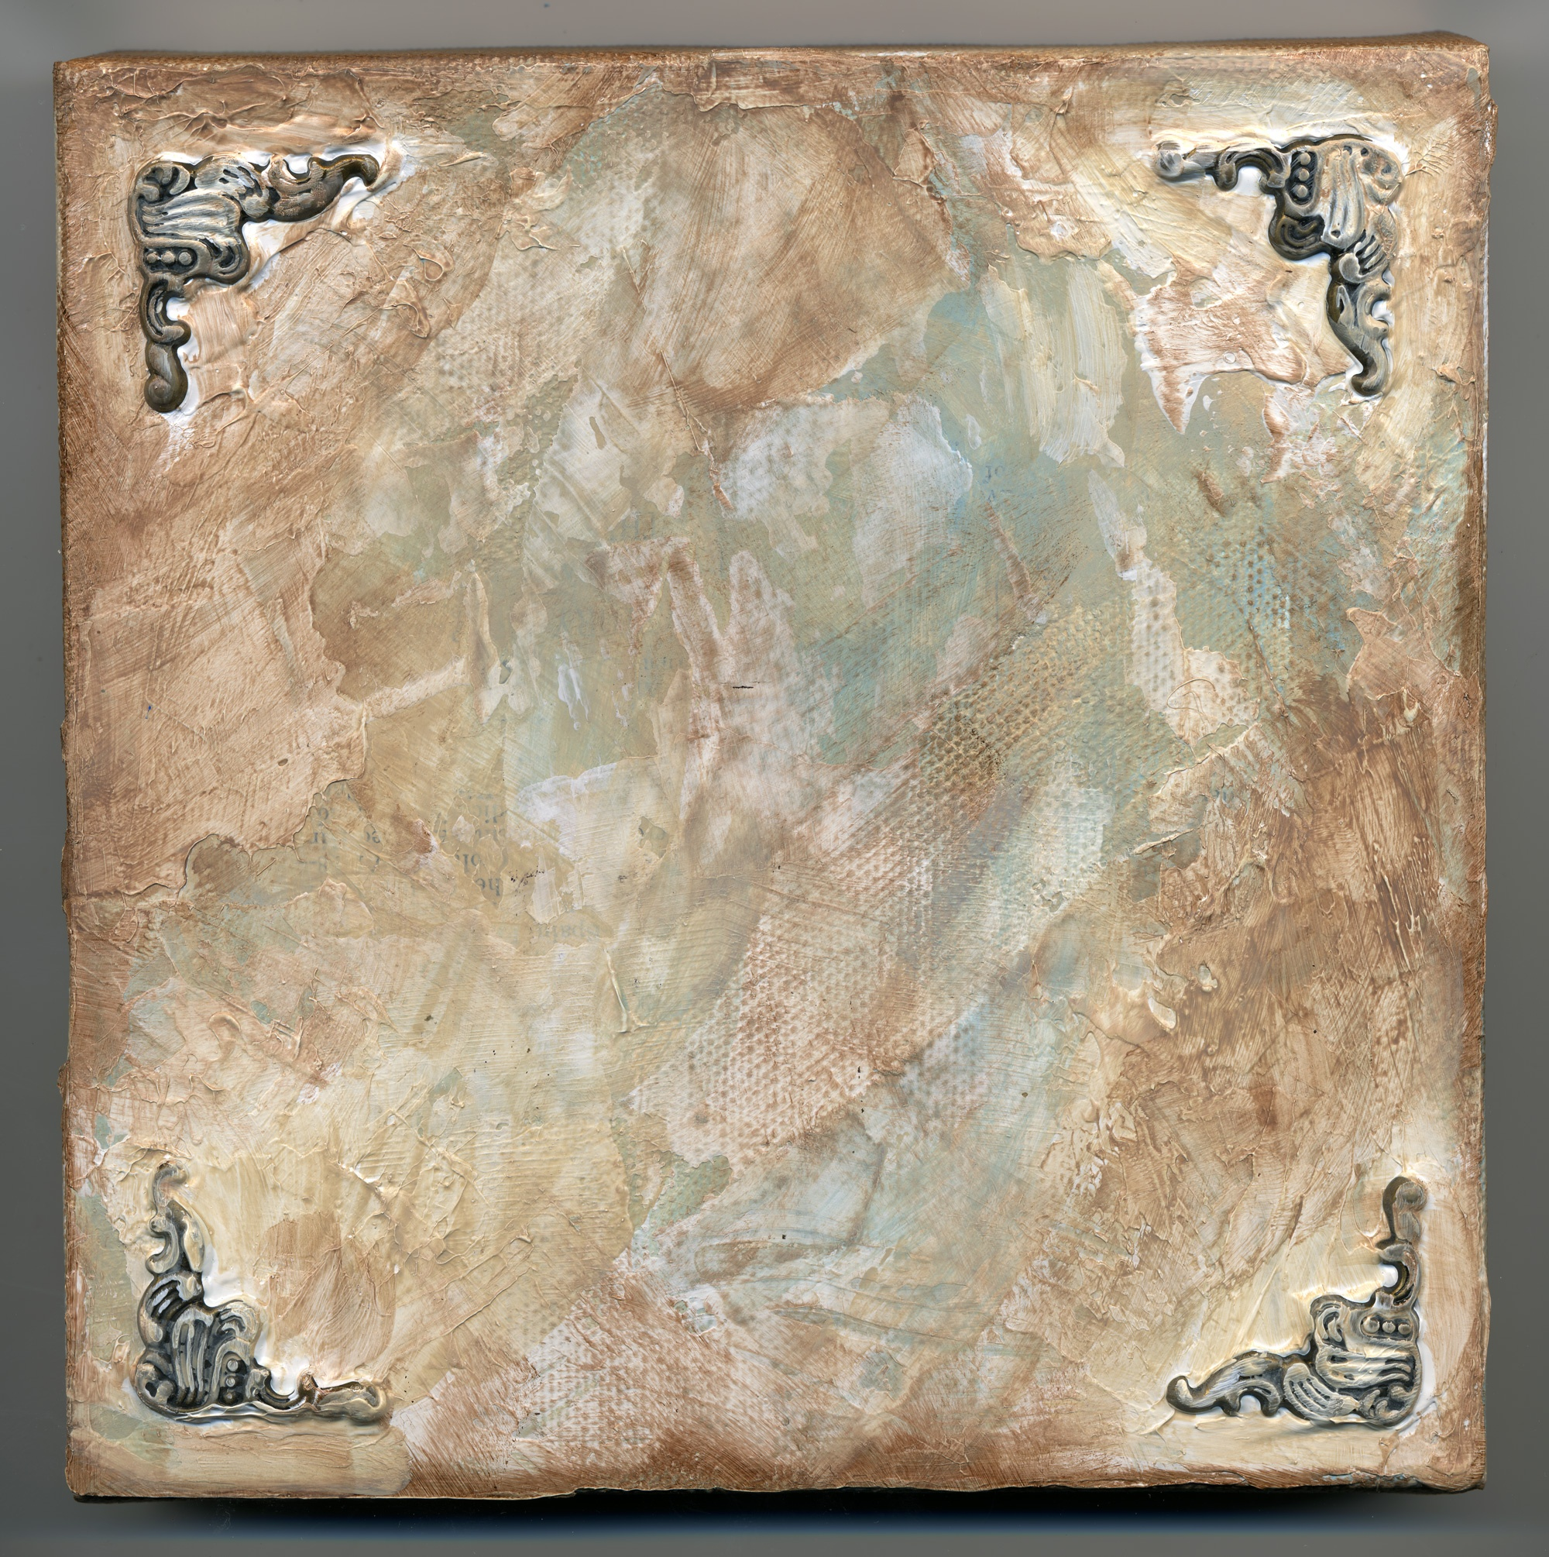
Російський живопис
Пейзажний живопис
(І. Левітан).
Портрети В. Сєрова
Урок № 6.1

Slide 2
Сєров Валентин Олександрович (1865 ̶ 1911), російський живописець
Творчість Сєрова раннього періоду формувалася під впливом реалістичного мистецтва. Великий вплив на Сєрова справив живопис старих майстрів, бачений ним у музеях Росії й Західної Європи, дружба з М. О. Врубелем.

Slide 3
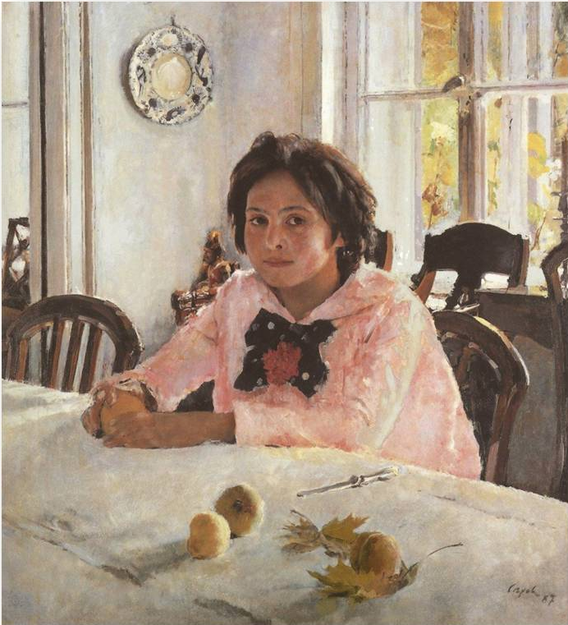
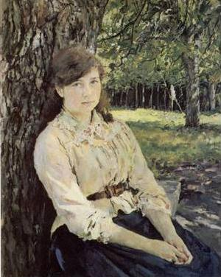
Найвищими досягненнями раннього періоду є портрети-картини «Дівчинка з персиками» (1887), «Дівчина, освітлена сонцем» (1888; обидві в Третьяковськоій галереї).
У цих творах Сєров, оспівуючи юність і красу, бачив головне своє завдання в безпосередності сприйняття моделі й природи.

Slide 4
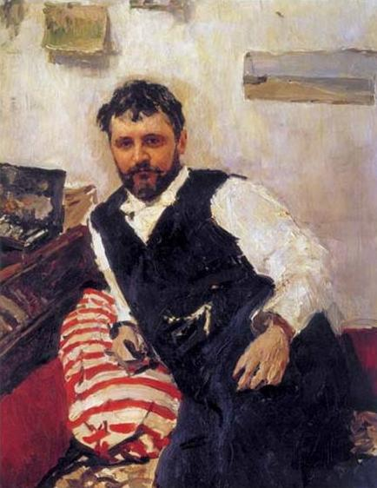
З початку 1890-х років портрет став основним жанром у творчості Сєрова, здобуваючи нові риси: психологічно загострену характеристику людини й активно виявлене в ній артистичне начало.
Улюбленими моделями Сєрова стають артисти, художники, письменники. .
Портрет художника
К. А. Коровіна. 1891, Державна Третьяковська галерея

Slide 5
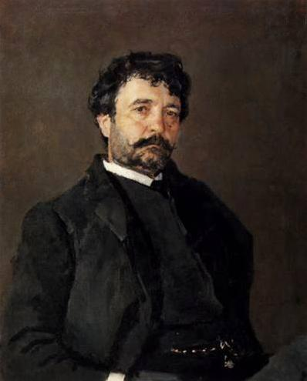
Відмовившись від багатобарвного, соковитого за кольором живопису другої половини 1880-х років, Валентин Сєров тепер віддавав перевагу одній домінуючій гамі чорно-сірих або коричневих тонів, став користуватися ширшим мазком, що сприяє гостроті передачі натури.
Портрет італійського співака Анджело Мазіні. 1890, Державна Третьяковська галерея

Slide 6
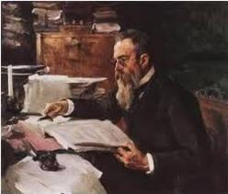
Імпресіоністичні риси в живописі Сєрова позначаються часом лише в композиційній побудові портрета, у переданні характеру руху моделі.
Портрет
Н. А. Римського-Корсакова. 1898, Державна Третьяковська галерея

Slide 7
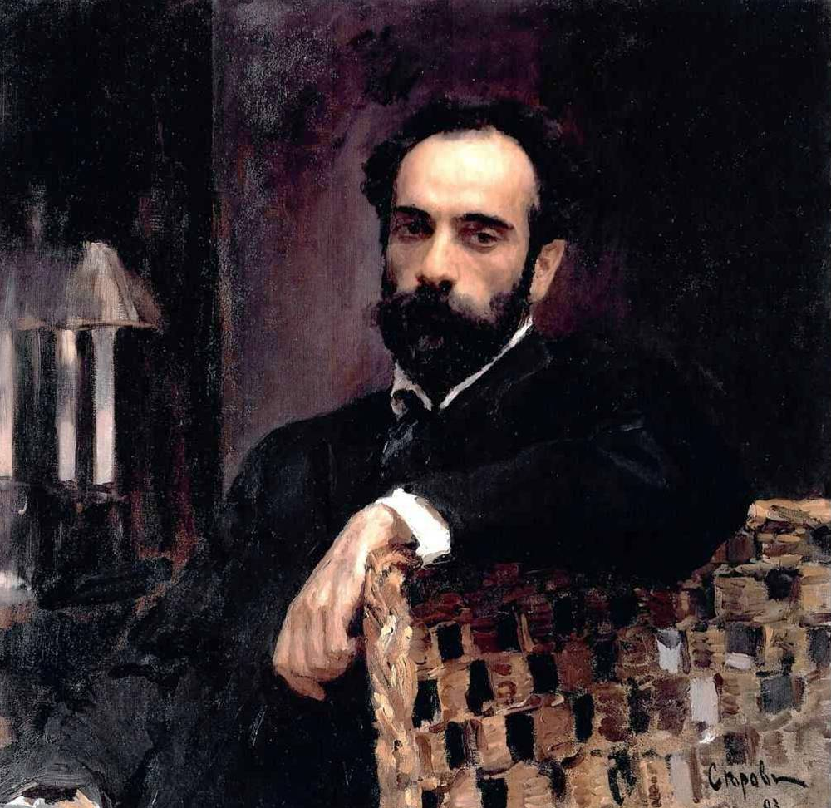
Портрет художника І. І. Левітана. 1893

Slide 8
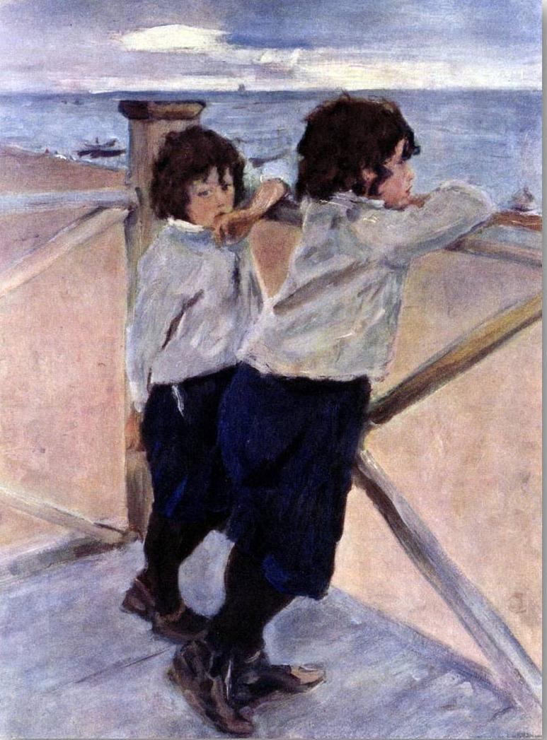
Одночасно у творчості Сєрова розвивався інший, протилежний напрям: він часто писав інтимно-задушевні, камерні портрети, переважно дітей і жінок.
Діти. 1899, Російський музей

Slide 9
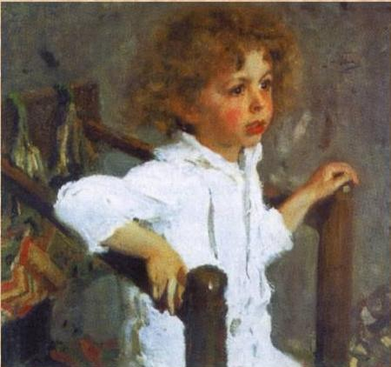
Міка Морозов. 1901, Третьяковська галерея
У портретах дітей Сєров прагнув характерністю пози й жесту виявити
й підкреслити безпосередність внутрішнього руху, душевну чистоту
і ясність світосприйняття дитини.

Slide 10
Левітан Ісаак Ілліч (1860 ̶ 1900)
Видатний російський художник, створив пейзаж настрою, у якому образ природи одухотворений людськими почуттями й міркуваннями.
Учень і продовжувач традицій
О. К. Саврасова й В. О. Полєнова, Левітан збагатив пейзажний живопис різноманіттям тем, емоційною глибиною й поетичним сприйняттям.

Slide 11
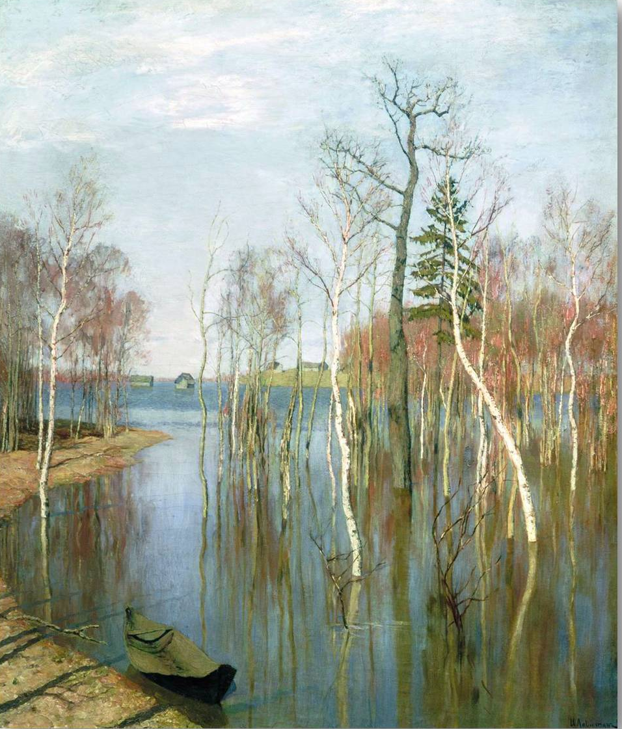
Пейзажі Левітана вражають тонкістю й глибиною, граничним лаконізмом зображення. Художник прагнув передати все барвисте багатство російської природи: вона молода й радісна.
Весна. Велика вода. 1897

Slide 12
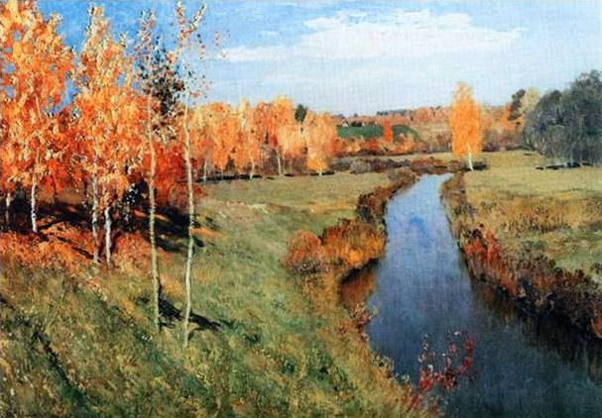
Золота осінь. 1895
Ця картина ̶ один із тонких і проникливих пейзажів Левітана, із творчістю якого ввійшло в російський живопис поняття «пейзаж настрою». «Золота осінь» ̶ своєрідний гімн прощання із квітучою природою, наповненою яскравим горінням фарб і мальовничим багатоцвіттям.

Slide 13
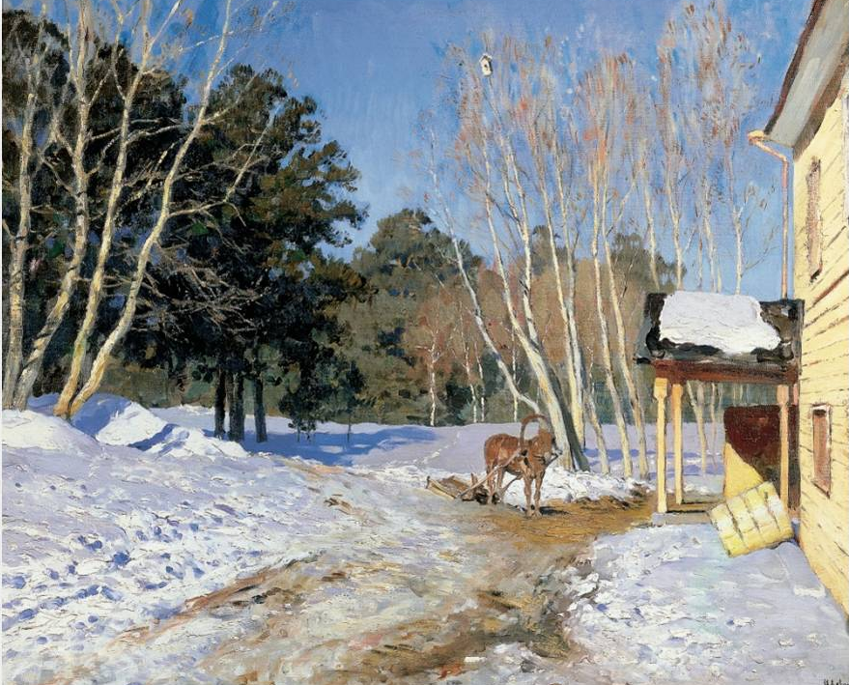
Березень. 1895
Пейзаж Левітана часто іменується «пейзажем настрою». Природа зображується
в ньому так, як бачить її неуважний погляд людини, цілком поглиненої яким-небудь душевним станом.

Slide 14
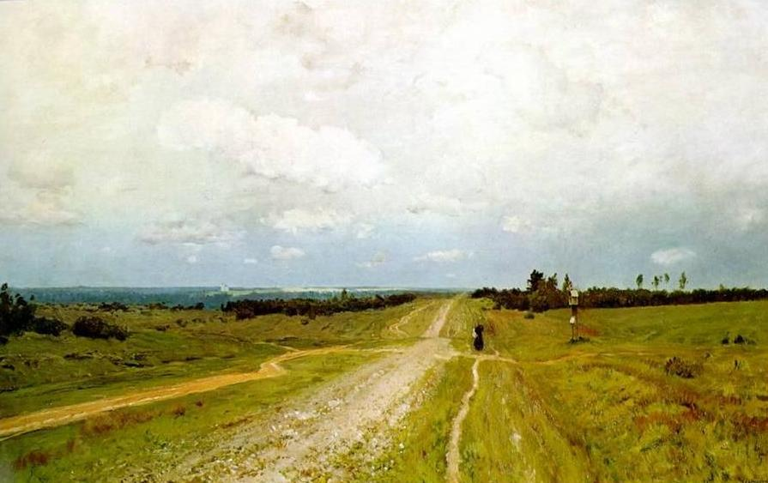
Серед пейзажів Левітана виділяється група творів, де настрій переводиться в план роздумів про долю людини, долю Росії.
Такою є знаменита «Володимирка» (1892) — картина, що зображує дорогу, якою здавна гнали засланців у Сибір.

Slide 15
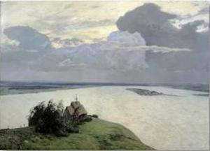
У пейзажах Левітана природа одухотворена незримою присутністю людини, її настроями й думками, про її існування нагадують церкви, містки, хати, могили.
До пейзажів із «філософською програмою» належить
і картина «Над вічним спокоєм» (1894)
Пошуки художника, міркування про життя і смерть, про одвічність світу
й тлінність людського життя відобразилися в цьому масштабному полотні.

